Slide 1
A közigazgatási jog oktatásának és fejlesztésének kihívásai napjainkban Tanszéki tudományos eredmények és tervek
Miskolci Egyetem Közigazgatási Jogi Tanszék
II. Országos Közigazgatástudományi Találkozó 2022. November 10-11.

Slide 2
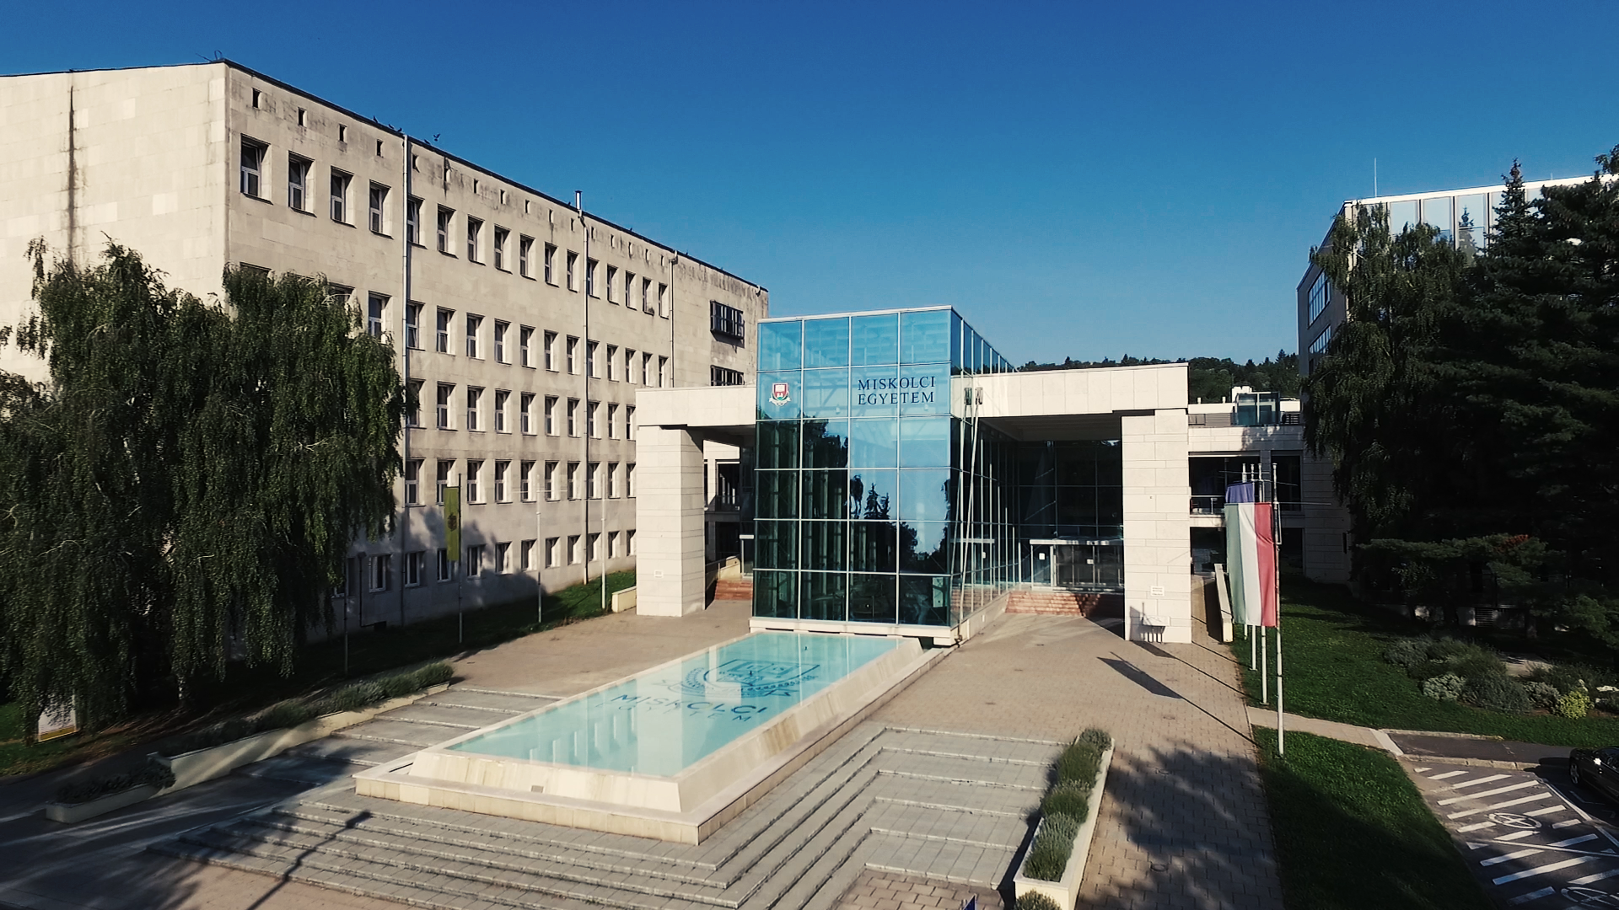
A Tanszék oktatói
Dr. Czékmann Zsolt (intézeti tanszékvezető egyetemi docens) | infokommunikációs jog, jogi informatika, e-közszolgáltatások, digitális állam, smart city, közigazgatási jog alapintézményei, közszolgálati jog,
Prof. Dr. Torma András (egyetemi tanár) | európai közigazgatás, Európai Közigazgatási Térség, a közigazgatás központi szervei, irányítás, felügyelet, ellenőrzés a közigazgatásban, nemzetgazdaság igazgatása,
Dr. Nyitrai Péter (egyetemi docens) | közigazgatás-tudomány, közigazgatás alapintézményei, honvédelmi és rendészeti szakigazgatás, hatósági eljárás
Dr. Szabó Balázs (egyetemi tanársegéd) | e-kormányzás, digitális társadalom, infokommunikációs jog, vadászati, erdészeti, természeti-környezetvédelmi és rendészeti szakigazgatás
dr. Cseh-Zelina Gergely (egyetemi tanársegéd) | felsőoktatás, köznevelés, e-(ön)kormányzás, digitális társadalom, helyi közszolgáltatások
dr. Ritó Evelin (egyetemi tanársegéd) | e-közigazgatás, okos város, mesterséges intelligencia, e-közszolgáltatások

Slide 3
A Tanszék doktoranduszai
dr. Varga Zsófia Kincső (elsőéves PhD hallgató) | a szervezetszabályozás közjogi és közigazgatási kérdései a hazai közigazgatási szervek és közintézmények tekintetében, különös tekintettel a felsőoktatásra
dr. Laczik Anna (másodéves PhD hallgató) | a közigazgatási feladatokat és szervezetrendszert meghatározó tényezők, különös tekintettel a világjárványokra
dr. Marczisné dr. Czibrik Eszter (harmadéves PhD hallgató) | hatósági eljárás, közigazgatási szerződések

Slide 4
Kutatások
01
03
02
04
TINLAB
Hálózattudományi Szakkollégium
EDIH
PhD dolgozatok

Slide 5
TINLAB
A Társadalmi Innovációs Nemzeti Laboratórium (TINLAB) 2020 őszén alakult.
A tudáscentrum az ELTE kezdeményezésére és koordinálásával kezdte meg munkáját, konzorciumi partnerségben a Miskolci Egyetemmel, a Pannon Egyetemmel, valamint egy civil kutató-tudásközvetítő szervezettel, a Hárfa Alapítvánnyal.
Fő célja, hogy a társadalmi innováció definíciójára és támogatási keretrendszerére javaslatot tegyen nemzeti szinten.
Továbbá a hazai társadalmi innovációs kutatás-fejlesztési és innovációs törekvéseket beágyazza a nemzetközi együttműködési rendszerekbe is.
Jelenlegi kutatási fókusz: a vadállatok által okozott társadalmi konfliktusokra adható állami válaszok, különös tekintettel védett nagyragadozók megjelenésére és a belterületi vadmegjelenések kezelésére.

Slide 6
EDIH
European Digital Innovation Hubs = Európai digitális innovációs központok
A MI áll a mi konzorciumunk fókuszában.
Ezen belül a public sector és ott is az önkormányzatok MI felkészültségével és potenciális MI megoldások bevezetésével foglalkozik (tervezett indulása a projektnek 2023.)

Slide 7
Hálozattudományi Szakkollégium
Alapítói vagyunk az Egyetemi új szakkollégiumnak, amelynek célja a hálózattudomány eszközrendszerének hasznosítása más tudományterületeken.
- Karunkon két iránya van/lesz:
- Közigazgatási és állami intézményrendszer, mint hálózat vizsgálata
- Jogszabályok belső koherenciájának és a jogrendszerbe illeszkedésének vizsgálta, kezdve az Ákr-rel.

Slide 8
Kihívások, problémák
Hallgatói érdektelenség
Oktatói publikációs ,,trendnek”
Köznevelésből érkező hallgatók kompetencia hiányai
Beiskolázási nehézségek
Online oktatás mértékének meghatározása a képzésben

Slide 9
Ahová eljutottunk mostanság…
Párizs
Marosvásárhely
Washington D.C.

Slide 10
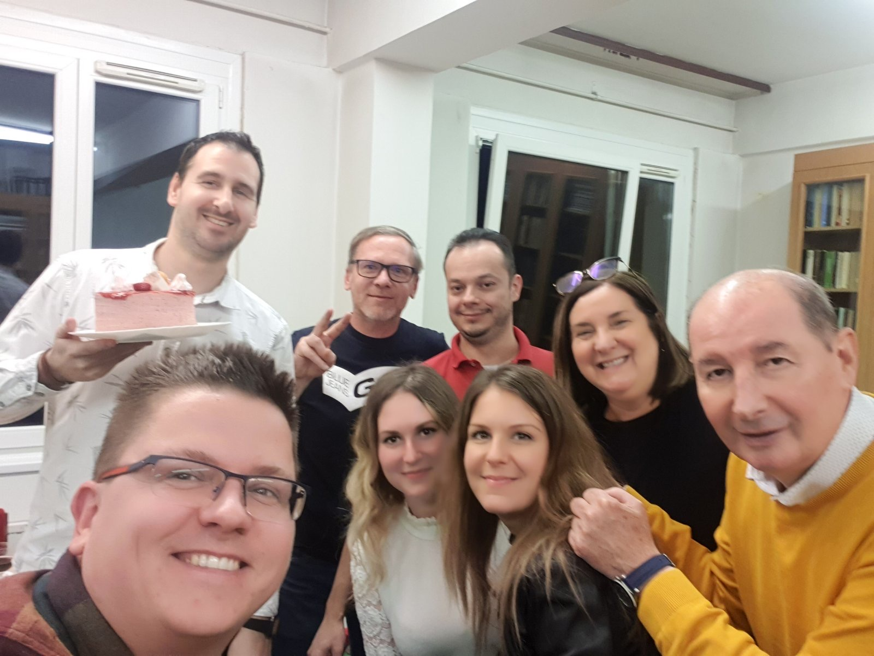
2020 októbere
2021 karácsonya

Slide 11
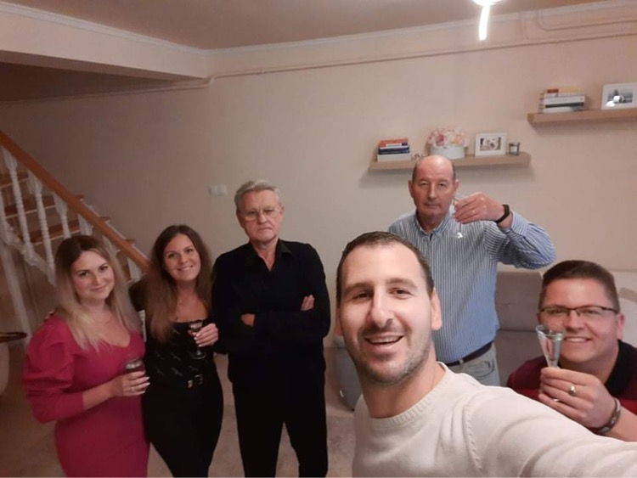
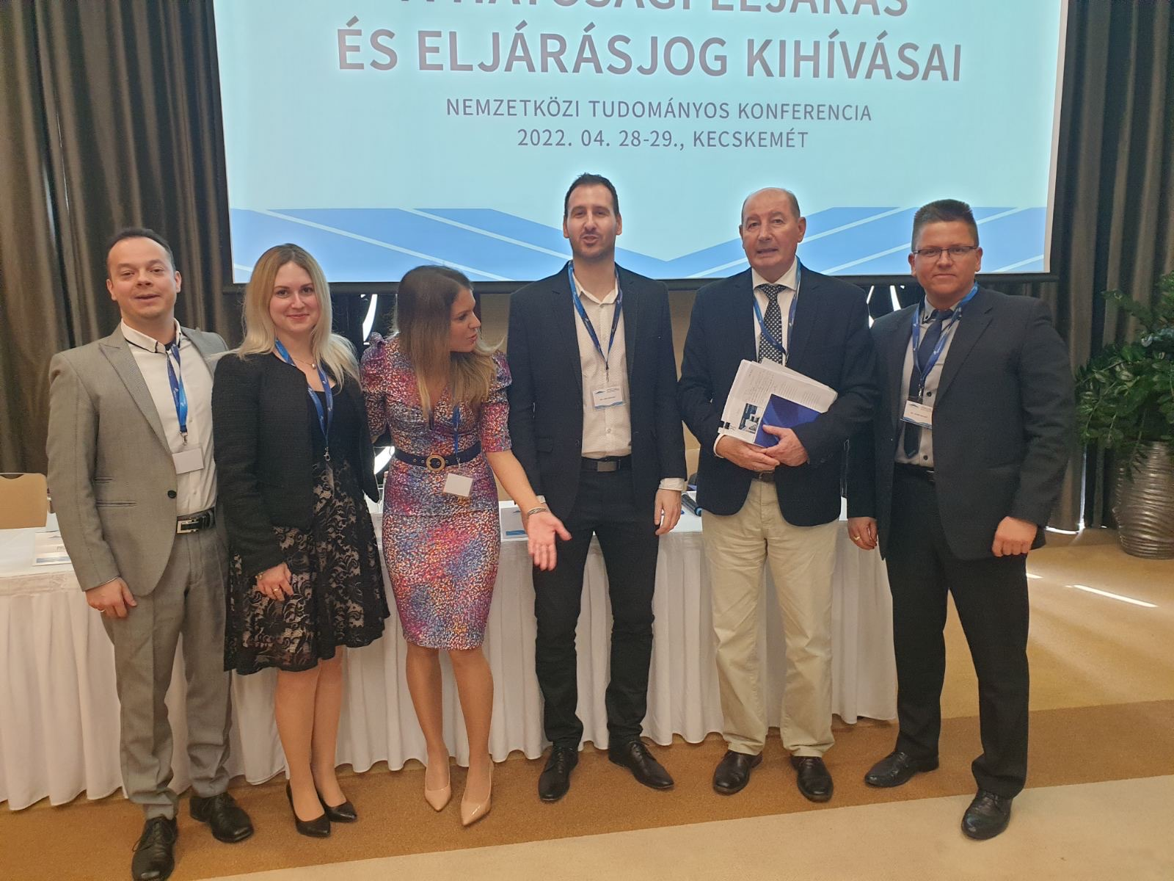
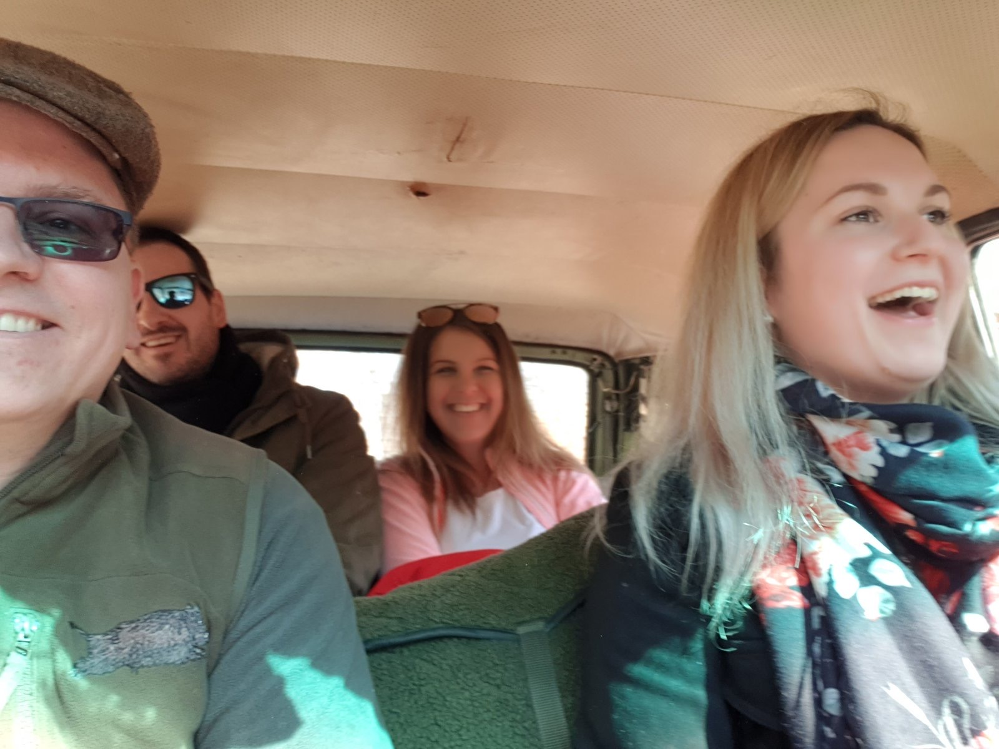
OKTT, Kecskemét 2022
2022 tavasza csapatépítő

Slide 12
Köszönjük a megtisztelő figyelmet!

